Slide 1
Estructura de Datos 1
Profesores
Ariel Clocchiatti
Marcelo Ferreyra

Slide 2
OBJETIVOS DE LA MATERIA
Comprender la noción de dato y de estructuras de datos, y su importancia e interrelación estrecha con la estructura algorítmica de un programa.
Entender la diferencia entre acceso aleatorio y acceso secuencial.
Conocer la idea de interface de una estructura de datos

Slide 3
Conocer la interfaz de distintas estructuras de datos básicas (pilas, colas, listas, árboles, hashing, etc.) y utilizarlas adecuadamente
Familiarizarse con las nociones de ámbito y de pasaje de parámetros por valor o referencia.
Manejar alguno de los principios básicos de diseño de la interfaz de una estructura de datos

Slide 4
Comprender el concepto de asignación dinámica de memoria, y hacer programas que hagan un manejo dinámico explícito de memoria en forma adecuada.
Familiarizarse con las tareas de compilar y vincular programas para lograr un ejecutable.
Poder resolver problemas mediante programas recursivos, y entienda la diferencia entre una resolución recursiva y otra iterativa.

Slide 5
Unidad 1: Introducción al lenguaje Java.
Unidad 2: Tipos de Datos Abstractos.
Unidad 3: Funciones recursivas, Arrays unidimensionales y Bidimensionales.
Unidad 4: Manejo de Archivos binarios y de texto.
Unidad 5: Pilas Definición y terminología de pila.

Slide 6
Unidad 6: Colas
Unidad 7: Listas
Unidad 8: Arboles
Unidad 9: Grafos
Bibliografía
Chris Okasaki, Purely Functional Data Structures. Cambridge University Press, 1998.
Mark Allen Weiss , Data Structures and Algorithm in C. Addison-Wesley, 1997 (2da edición).

Slide 7
POSIBLES FECHAS DE EXAMENES
Parcial unidades 1,2,3,4 → 01/10/2018
Recuperatorio 1er. Parcial →02/11/2018
Parcial unidades 5,6,7,8,9 →27/11/2018
Recuperatorio 2do Parcial →30/11/2018

Slide 8
Unidad 1: Introducción al lenguaje Java.
Objetivos:
Incorporar conceptos básicos necesarios para escribir, compilar y ejecutar un programa en este lenguaje de programación.
Utilizar reglas sintácticas. Tipos de datos primitivos y referenciales.
Definir funciones y variables. Operadores. Estructuras de control.
Proporcionar ejemplos y realizar ejercicios.

Slide 9
Que es JAVA?
Java es un lenguaje de desarrollo de propósito general, y como tal es válido para realizar todo tipo de aplicaciones profesionales.

Slide 10
Lenguaje de programación JAVA
El lenguaje Java™ fue creado por Sun Microsystems Inc.
Se pretendía crear un hardware polivalente, con un Sistema Operativo eficiente (SunOS) y un lenguaje de desarrollo denominado Oak (roble), el precursor de Java.
Fracasó el proyecto en 1992 pero se decidió distribuir el mismo por la incipiente Internet
En 1995 Sun distribuye las primeras versiones de JAVA.

Slide 11
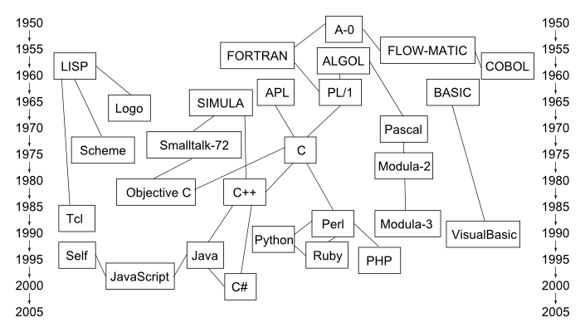
Evolución de los Lenguajes de Programación

Slide 12
Cuales son las ventajas de JAVA?
Orientado a objetos.
Simple (similar a c, sin complejidades)
Multiplataforma (Windows, PowerMac, Unix)
Robusto (hace chequeos, elimina punteros)
Recolección de basura automática
Bibliotecas estándar
Realmente portable en un 100%
Facilidades para programación en redes

Slide 13
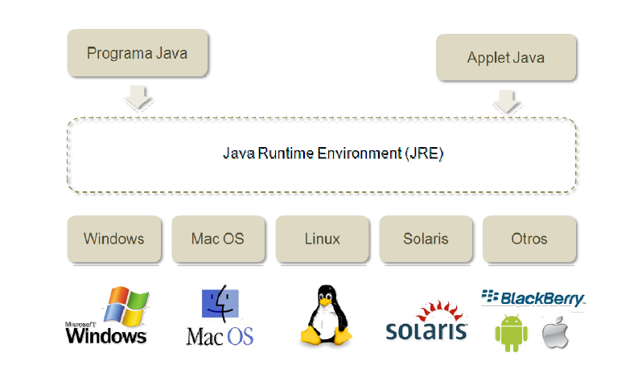
En que plataforma corre un programa JAVA?

Slide 14
Es compilado o Interpretado?
Ni una cosa ni la otra. Aunque estrictamente hablando es
interpretado, necesita de un proceso previo de
compilación. Una vez “compilado” el programa, se crea un fichero que almacena lo que se denomina bytecodes o j_code (pseudocódigo prácticamente al nivel de
código máquina). Para ejecutarlo, es necesario un “intérprete”, la JVM (Java Virtual Machine) máquina virtual Java.

Slide 15
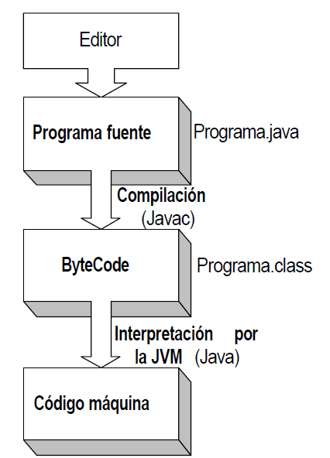

Slide 16
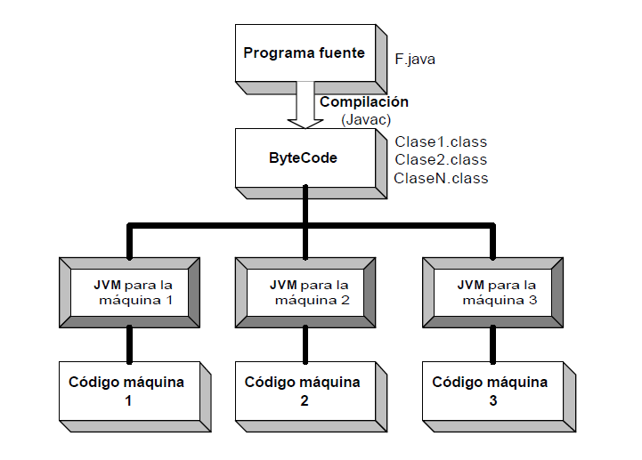
JVM

Slide 17
Entornos de desarrollo JAVA
NetBeans
Eclipse
Sun One Studio
Microsoft Visual J++ y Visual J#
Visual Café
Jbuilder
DRJava

Slide 18
Componentes DRJava:
Panel de Definiciones
Coloreado de Palabras según la sintaxis
Indentación automática. La clave de la indentación en Java es el uso del tabulador
Emparejamiento de parentesis y llaves.
Introduccion de comentarios

Slide 19
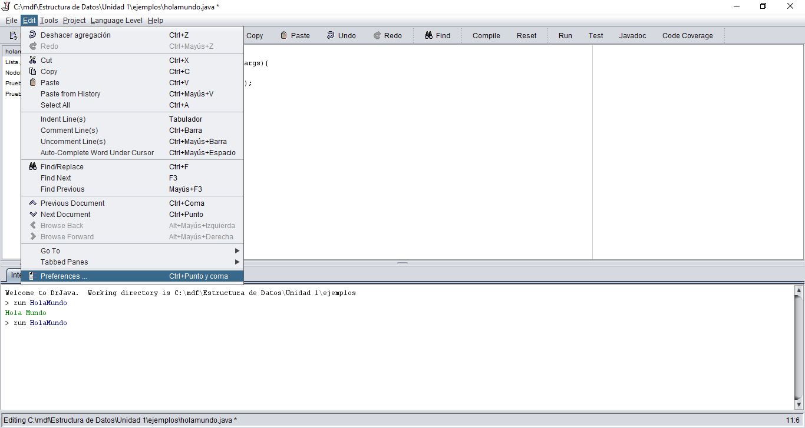
Seleccionar autocompletar comentarios

Slide 20
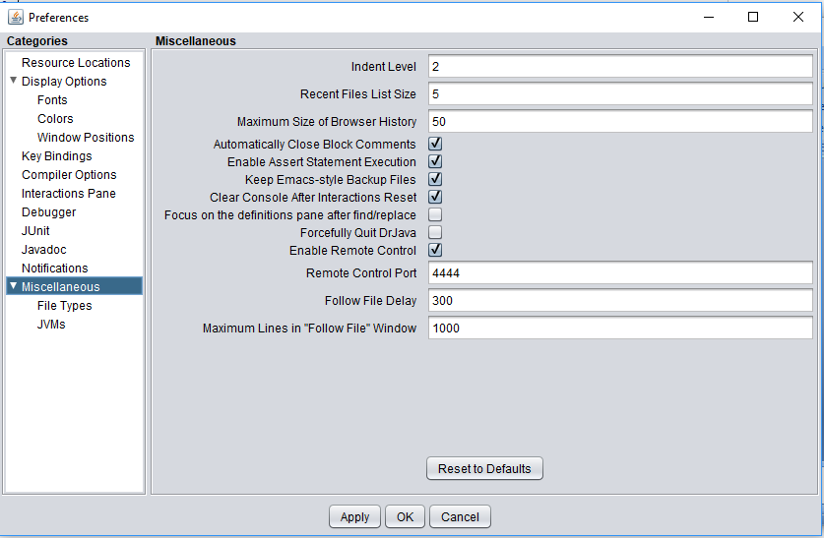

Slide 21
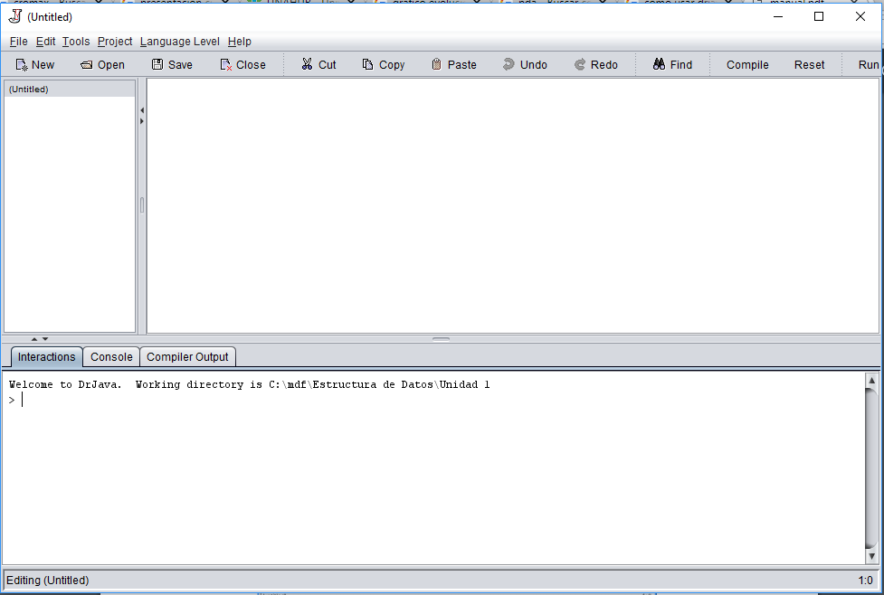
DRJava
Panel de archivos
Editor de código
Información
Interacciones
Consola
Información de Compilación

Slide 22
Consideraciones antes de programar en JAVA
En java (como en C) hay diferencia entre mayúsculas y minúsculas.
Cada línea de código debe terminar con ;
Los comentarios; si son de una línea debe comenzar con “//” y si ocupan más de una
línea deben comenzar con “/*” y terminar con “*/”
A veces se marcan bloques de código, los cuales comienza con { y terminan con } Elcódigo dentro de esos símbolos se considera interno al bloque

Slide 23
La codificación de programas Java
Legibilidad. Un programa Java debe ser fácil de leer y entender, incluso
para una persona que no ha participado en el desarrollo del programa. La
legibilidad es un aspecto muy importante porque facilita el mantenimiento
del software, la corrección de errores o la modificación de la funcionalidad
de la aplicación con menor coste.
Corrección. Un programa debe hacer lo que debe hacer, ni más, ni menos.
Esto es lo que se entiende por corrección. Un programa debe cumplir
rigurosamente los requisitos funcionales y técnicos de la fase de
especificación. Durante la fase de prueba se verifica que el programa
funciona correctamente y que cumple los requisitos técnicos y funcionales.
Eficiencia. La eficiencia se refiere al tiempo que un programa tarda en
ejecutarse y a los recursos que consume. Cuanto más rápido sea un
programa y utilice menos memoria o disco duro, el diseño es mejor. La
eficiencia no es un problema que deba atender cuando se aprende a
programar. Ahora lo mejor es utilizar los mecanismos de optimización
propios de los compiladores. La eficiencia se debe analizar solo cuando un
programa funciona correctamente y cumple con los requisitos técnicos
definidos.

Slide 24
Nuestro primer programa
public class HolaMundo
{
public static void main (String[] args)
{
System.out.println("Hola Mundo")
;
}
}

Slide 25
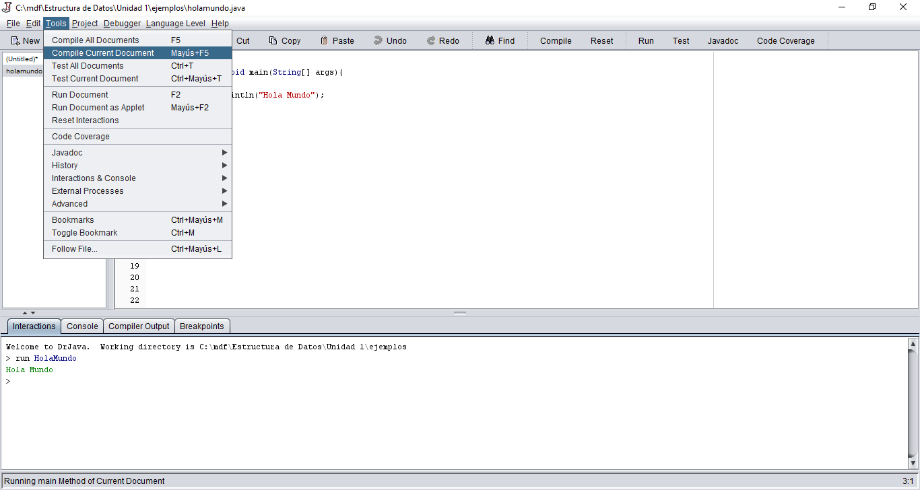

Slide 26
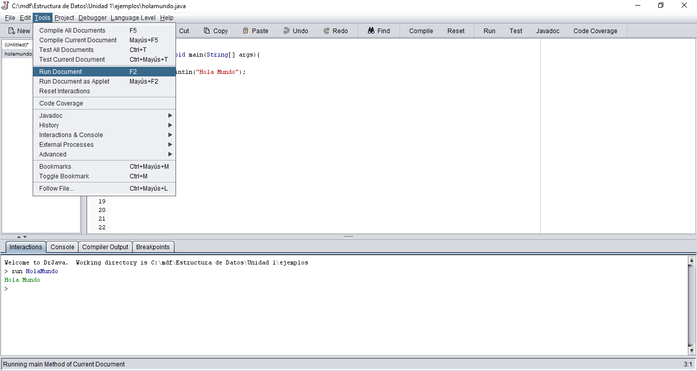

Slide 27
Variables
Las variables son los contenedores de los datos que utiliza un programa. Cada variable
ocupa un espacio en la memoria RAM del ordenador para almacenar un dato
determinado.
Las variables tienen un nombre (un identificador) que sólo puede contener letras,
números y el carácter de subrayado (también vale el símbolo $). El nombre puede
contener cualquier carácter Unicode.

Slide 28
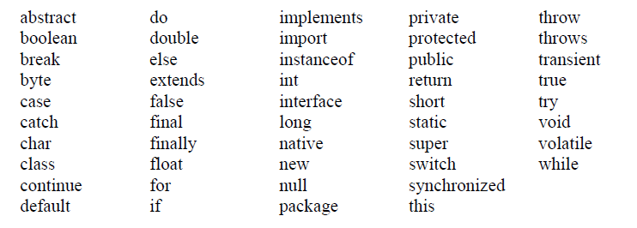
Palabras reservadas

Slide 29
Declaración de variables
tipo nombrevariable;
Ejemplo:
int dias;
boolean decision;
También se puede hacer que la variable tome un valor inicial al declarar:
int dias=365;
Y también se puede declarar más de una variable a la vez:
int dias=365, anio=23, semanas;
Al declarar una variable se puede incluso utilizar una expresión:
int a=13, b=18;
int c=a+b;

Slide 30
Alcance o ámbito
ejemplo:
{
int x=12;
}
System.out.println(x); //Error
ejemplo:
{
int x=12;
System.out.println(x);
} // OK!!!!!!!

Slide 31
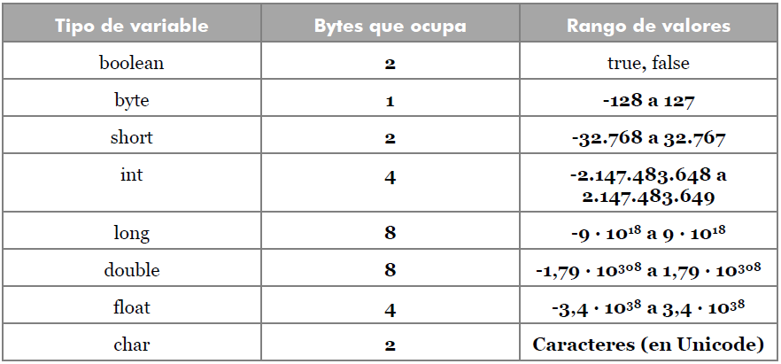
Tipos de datos primitivos

Slide 32
ENTEROS
Byte
Short
Int
Long
int numero=16; //16 decimal
numero=020; //20 octal=16 decimal
numero=0x14; //10 hexadecimal=16 decimal

Slide 33
Ejemplos:
int i=12;
long b=i; // probar en la línea de comando
Qué observa?
int i=12;
byte b=i;
Qué diferencia con la instrucción anterior?
Solución:
int i=12;
byte b=(byte) i; //No hay problema por el (cast)

Slide 34
números en coma flotante
Float
double
booleanos
Los valores booleanos (o lógicos) sirven para indicar si algo es verdadero (true) o falso (false).
caracteres
Los valores de tipo carácter sirven para almacenar símbolos de escritura (en Java se
puede almacenar cualquier código Unicode). Los valores Unicode son los que Java
utiliza para los caracteres

Slide 35
Ejemplo:
char letra;
letra=’C’; //Los caracteres van entre comillas
letra=67; //El código Unicode de la C es el 67. Esta línea
//hace lo mismo que la anterior

Slide 36
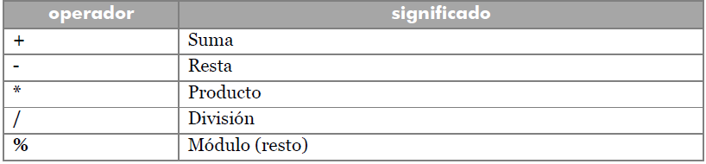
Operadores Aritméticos

Slide 37
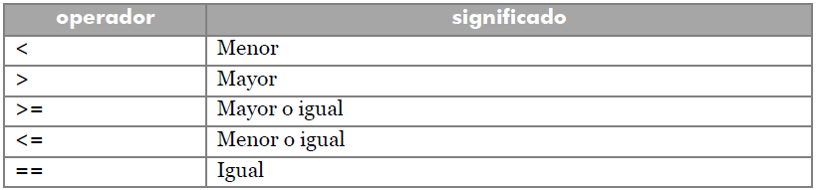
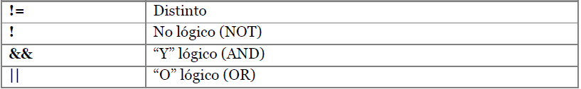
Operadores condicionales

Slide 38
Ejemplo:
boolean mayorDeEdad, menorDeEdad;
int edad = 21;
mayorDeEdad = edad >= 18; //mayorDeEdad será true
menorDeEdad = !mayorDeEdad; //menorDeEdad será false
boolean carnetConducir=true;
int edad=20;
boolean puedeConducir= (edad>=18) && carnetConducir;
//Si la edad es de al menos 18 años y carnetConducir es
//true, puedeConducir es true
boolean nieva =true, llueve=false, graniza=false;
boolean malTiempo= nieva || llueve || graniza;
// si alguno es true, malTiempo es true.

Slide 39
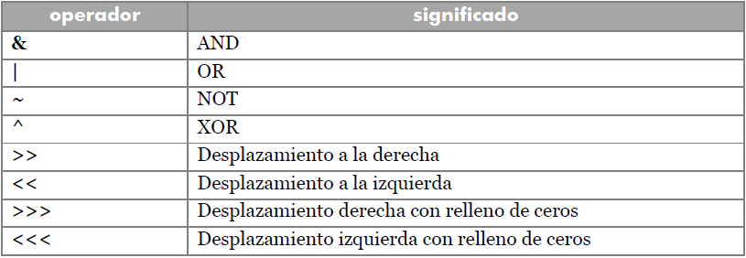
Operadores de Bit

Slide 40
Operadores de asignación
Realizar un programa que ejemplifique la utilización de los siguientes operadores e imprima el resultado de las x
x = 3;
x += 3;
x1 = x2 = x3 = 5;
x++;
x--;
Cuanto vale z en cada asignación? Que diferencia nota?
int x=5, y=5, z;
z=x++;
z=++y;

Slide 41
Operador condicional de una línea
expresionlogica?valorSiVerdadero:valorSiFalso;
Escriba un programa que ejemplifique la utilización de este operador.
Ejemplo:
paga=(edad>18)?6000:3000;

Slide 42
Ingreso de datos por teclado
El flujo de entrada System.in lee los datos que se introducen en el teclado
1) Debo importar la utilidad scanner desde la biblioteca java.util al principio de mi programa
import java.util.Scanner;

Slide 43
2) Dentro del método main(), crear la siguiente variable:
Scanner entrada = new Scanner(System.in);
3) Ahora podemos introducir datos por teclado. Lo que hacemos a continuación es imprimir una leyenda que nos indique que debemos ingresar a continuación:
String nombre;
System.out.print("Ingrese su nombre y apellido: ");
nombre = entrada.nextLine();

Slide 44
Ingreso de otros tipos de datos
Si quisiéramos capturar un entero:
edad = entrada.nextInt();
Si quisiéramos capturar datos con decimales:
sueldo = entrada.nextDouble();
Ejercicio: Realizar un programa que solicite el ingreso de nombre, dirección, edad y sueldo y luego lo muestre por pantalla.

